Slide 1
Современное аналитическое оборудование Томского политехнического университета
Центр управления научно-исследовательским оборудованием
Тел. (3822)606258
E-mail: sanc@tpu.ru

Slide 2
Часть1
Современное оборудование ТПУ и типичные области его применения

Slide 3
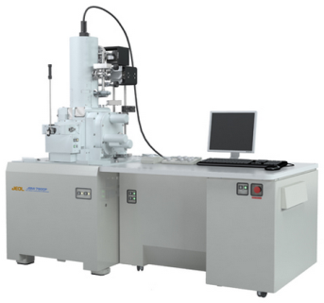
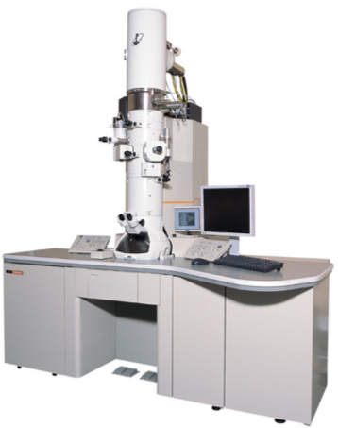
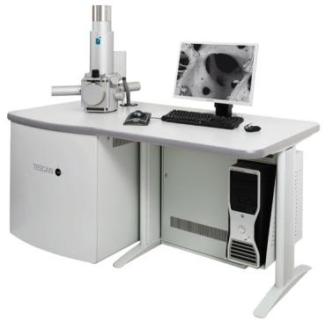
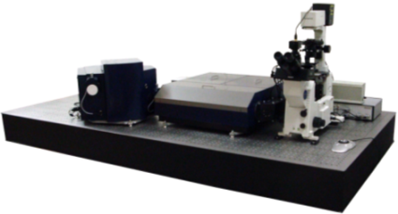
Микроскопия
Получаемая информация
Морфология, топография поверхности
Состав поверхности
Внутренняя структура
Объекты анализа
Металлы и сплавы
Сорбенты, катализаторы, функциональные
материалы
Полимеры и полимерные композиты
Сенсоры
Пленки и покрытия
Наноматериалы, углеродные наноструктуры
Минералы, геологические объекты и др.

Slide 4
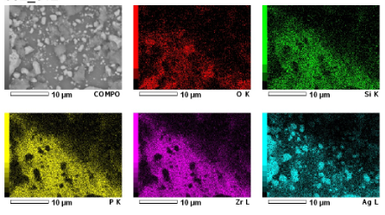
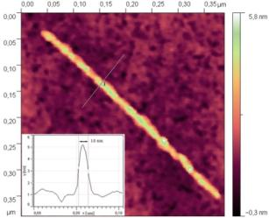
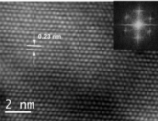
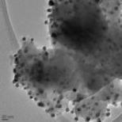
Просвечивающая электронная микроскопия | Растровая электронная микроскопия | Атомно-силовая и сканирующая зондовая микроскопия
JEOL JEM-2100F с системой подготовки проб (ИФВТ) | JEOL JSM-7500FA (ИФВТ)* Tescan Vega3 SBU (ИПР)** Hitachi 3400N (ИПР)** Hitachi ТМ-3000 (ЭНИН)*** | Зондовая лаборатория Ntegra Aura (ИФВТ)* Комплексный коррелятор «Centaur HR» (ФТИ)**
Предельное разрешение (решетки): 0,1 нм Предельное разрешение (по точкам): 0,23 нм Диаметр пятна: 2-5 нм Максимальное увеличение: 1,5x10⁶ | *Пространственное разрешение : 1 нм **Пространственное разрешение : от 3 нм ***Пространственное разрешение : от 30 нм | * СТМ/ ACM/ Латерально-Силовая Микроскопия / Отображение фазы и др. ** Комплекс: СЗМ, конфокальный микроскоп/спектрометр рамановского рассеяния
Изучение внутренней структуры Определение параметров кристаллической решетки матрицы Изучение строения границ зерен, ориентации отдельных зерен | Изучение особенностей морфологии поверхности Элементный состав поверхности Картирование поверхности | Исследование морфологии и локальных свойств поверхности Реконструкция поверхности Распределение намагниченности

Slide 5
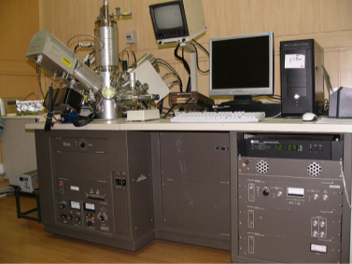
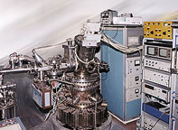
Поверхность
Определение состава поверхности:
вторичная ионная масс-спектрометрия (ВИМС)
Оже-электронная спектрометрия (ОЭС)
Анализ элементного состава поверхностных слоев материалов и тонких пленок.
Исследование профилей концентрации элементов по глубине (ВИМС)
Измерение энергетических положений остовных уровней атомов и исследование энергетических сдвигов уровней при переходе от объема к поверхности (ОЭС)
Исследование химических связей (ОЭС).
Материалы: полимеры, металлы, полупроводники, катализаторы, тонкие пленки органической и неорганической природы и др.
Исследование процессов, происходящих на поверхности материалов: диффузия, сорбция, окисление, гетерогенный катализ
.

Slide 6
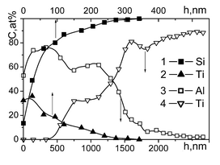
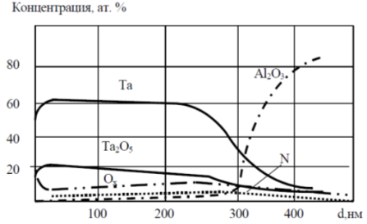
Элементный анализ поверхности
Особенности ОЭС | Особенности ВИМС
Идентификация химических элементов (кроме Н, Не) Полуколичественный анализ Определение химического состояния элемента (в некоторых случаях) | Идентификация всех химических элементов Идентификация изотопов Возможности для изучения имплантированных ионов
Оже-электронный спектрометр «Шхуна-2» (ФТИ) | Вторично-ионный масс-спектрометр PHI-6300 (ИНК)
Разрешение по глубине 0,5-1,0 нм Чувствительность 0,1-0,5 ат.% Чувствительность по поверхностной концентрации 10¹²-10¹³ ат./см² | Чувствительность до 10⁻⁹ % Диапазон масс 1-255 а.е.м. Ионная пушка для получения телевизионного изображения и нейтрализации заряда

Slide 7
Свойства поверхности, пленок и покрытий
Прибор для измерения адгезионной прочности покрытий Micro-Scratch Tester MST-S-AX-0000 (ФТИ) | Прибор для измерения толщины пленок и покрытий Сalotest CAT-S-0000 (ФТИ) | Высокотемпературный трибометр ТНТ-S-АХ0000 (ФТИ)
Исследования адгезионных свойств тонких пленок и покрытий Определение числовых параметров системы пленка/основа: сила трения; адгезионная прочность; акустическая эмиссия | Анализ толщины пленок, в том числе многослойных, в диапазоне 0,1 - 50 мкм по сферическому шлифу Исследования износостойкости материалов | Измерение коэффициента трения, износостойкости в различных температурных условиях, газовой среде и смазывающих жидкостях
Диапазон нагрузки: 10 – 30*10³ мН Разрешение по нагрузке: 0,1 мН Глубина проникновения индентора: до 1000 мкм Разрешение по глубине: 1, 5нм | Размеры рабочей области:80x80 мм Скорость вращения: 10-3000 об/мин Диаметр шара: 10-30 мм Время шлифования: 2 - 900 сек | Максимальная температура образца: до 800 °С Нагрузка на индентор : 1-60 Н Частота вращения: 1-1500 об/мин

Slide 8
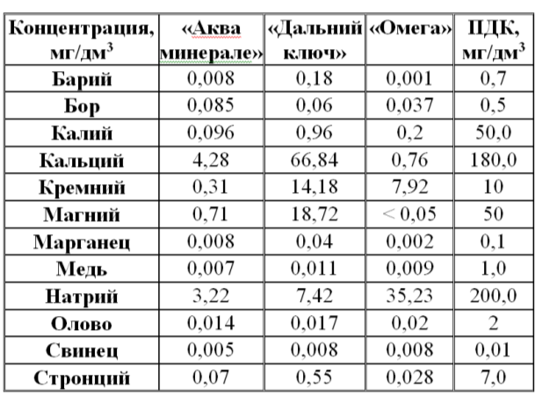
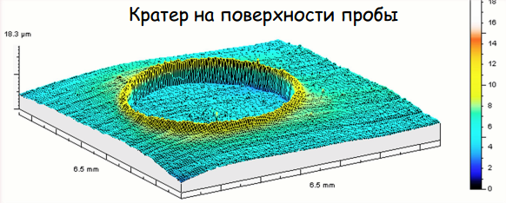
Химический состав: элементный анализ
Объекты анализа
Металлы, сплавы
Нефти, масла
Гибридные материалы
Неорганические и металлоорганические
вещества
Горные породы, почвы
Шламы, отходы производств
Золы, угли
Воды (природные, сточные, очищенные и др.)
Биологические объекты
Пищевые продукты
Фармпрепараты
Сорбенты, катализаторы

Slide 9
Оборудование для определения элементного состава веществ и материалов
CHNS элементный анализатор | Атомно-эмиссионные и абсорбционные спектрометры |  |  | Спектрометр тлеющего разряда | Анализатор ртути
Flash 2000 (ЦНИО) | iCAP 6300 (ЦНИО) | ДФС-458C (ФТИ) | Varian AA249 Z (ИПР) | GD-PROFILER 2 (ФТИ) | РА-915+ (ИПР)
Определение C, H,N,S в органических веществах, нефтях, почвах, шламах, фармацевти-ческих препаратах и т.д. | Определение металлов, P, S в водных растворах и растворах кислот. Дополни-тельно: система кислотного разложения, приставка лазерного пробоотбора для твердых проб | Элементный анализ проб металлов и сплавов, горных пород, почв, нефтей, пищевых продуктов, лекарств, биоматериалов и др. | Определяе-мые элементы: Cs, Te, Se, Cu, Ni, Co, V, Bi, Pb, Zn | Определяе-мые элементы: от водорода Анализ токопроводя-щих и нетоко-проводящих образцов Возможность определения профилей распределения элементов | Предел обнаружения в режиме прямых измерений: газ - 5 нг/м³, вода - 10 нг/ дм³, твердые пробы - 0,005 мг/кг

Slide 10
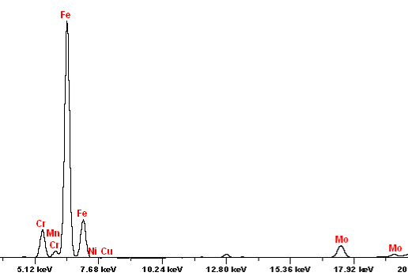

Оборудование для определения элементного состава веществ и материалов
Неразрушающие методы анализа
Рентгенофлуоресцентные анализаторы
Quan`X (ЦНИО) | OXFORD X-Supreme 8000 (ИФВТ) | EDX2800 (ЭНИН) | Спектроскан S (ИПР) | Спектроскан МАКС - G (ФТИ) | Innov X50 (ИПР)
Na-U | Na-U | S-U | S (0,0007 – 5%) | Сa-U | P-U
Элементный состав стали
9Cr-1Mo (T91)

Slide 11
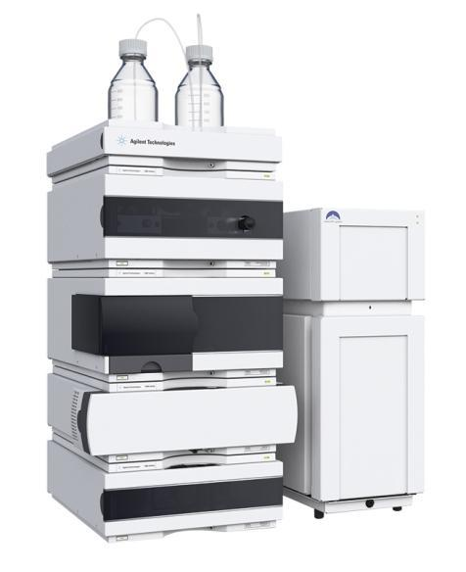
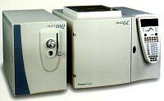
Химический состав: молекулярный анализ
Область решаемых задач
Анализ сложных органических соединений и их смесей
Определение летучих органических соединений в различных объектах окружающей среды (воздух, почвы, водоемы, пищевые продукты)
Определение пестицидов в природных объектах и пищевых продуктах
Анализ лекарственных препаратов
Анализ полициклических ароматических углеводородов в природных объектах
Изучение структуры органических соединений (масс-спектрометрия)
Разделение биомолекул

Slide 12
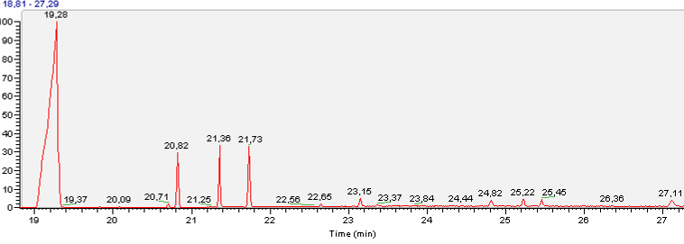
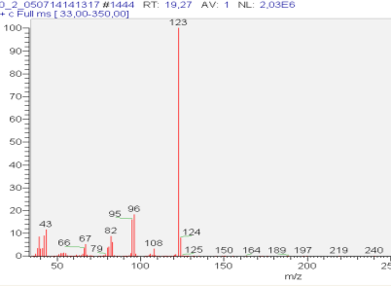
Молекулярный анализ: газовые хроматографы
Определение состава эфирного масла
Время, мин | Area,% | Компонент
9,42 | 1,9 | Santene
10,32 | 2,0 | Tricyclene
10,53 | 13,6 | à-Pinene
10,95 | 22,0 | Camphene
11,48 | 3,0 | β-Pinene
12 | 14,5 | 3-Carene
12,36 | 5,2 | Limonene
13,35 | 1,4 | Terpinolene
16,54 | 27,7 | Bornyl acetate
Установление структуры основного продукта органического синтеза

Slide 13
Газовые хроматографы
13
Комплекс на базе хроматографа Хроматек-Кристалл 5000 (ИПР) | Газовый хроматограф Shimadzu GС-2010Plus (ЦНИО) | Хромато-масс-спектрометр МС-200 (ИФВТ) | Хромато-масс-спектрометрическая система Agilent 7890 (ИФВТ) | Хромато-масс-спектрометр Trace DSQ (ЦНИО)
Детекторы: по теплопроводности (ДТП), ионизационно-пламенный (ПИД) | Детекторы: электронного захвата (ЭЗД), ионизационно-пламенный ПИД) | Детектор: масс-спектрометр Диапазон измеряемых масс: 1-600 а.е.м. | Детектор: масс-спектрометр Диапазон масс: 45-1050 а.е.м. | Детектор: масс-спектрометр Диапазон масс: 1 - 1050 а.е.м.
Жидкостные хроматографы
Жидкостной хроматограф Agilent 1260 (ЦНИО) | Высокоэффективный жидкостный хроматограф Agilent Compact LC 1200 (ИФВТ) | Хроматограф Милихром А-02 (ИПР) | ВЭЖХ-система BioLogic DuoFlow (ИПР)
Наличие диодно-матричного и флуоресцентного детекторов Спектральный диапазон: 190-900 нм | Детектор: УФ-спектрофото-метрический Спектральный диапазон: 200-900 нм | Детектор: УФ-спектрофото-метрический Спектральный диапазон: 190-360 нм | Детектор BioLogic QuadTec УФ – и видимого диапазона для одновременной 4-волновой детекции

Slide 14
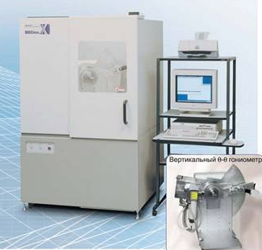
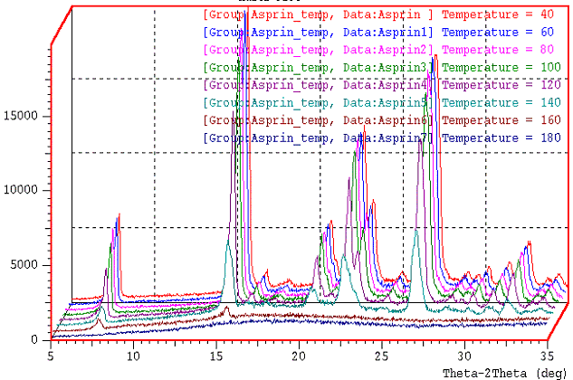
Рентгенофазовый анализ
Области применения
Металловедение
Строительные материалы
Горно-рудная промышленность, геология
Химия и нефтехимия
Полимеры
Катализаторы, сорбенты
Полупроводники
Получаемая информация
Фазовый состав (качественный, количественный)
Степень кристалличности, размер кристаллитов (ОКР)
Параметры решетки кристаллических веществ
Текстурные характеристики полимеров, пластиков,
тонких пленок
Изменения фазового состава под действием
различных факторов (температура, атмосфера)
Идентификация примесей в основном веществе

Slide 15
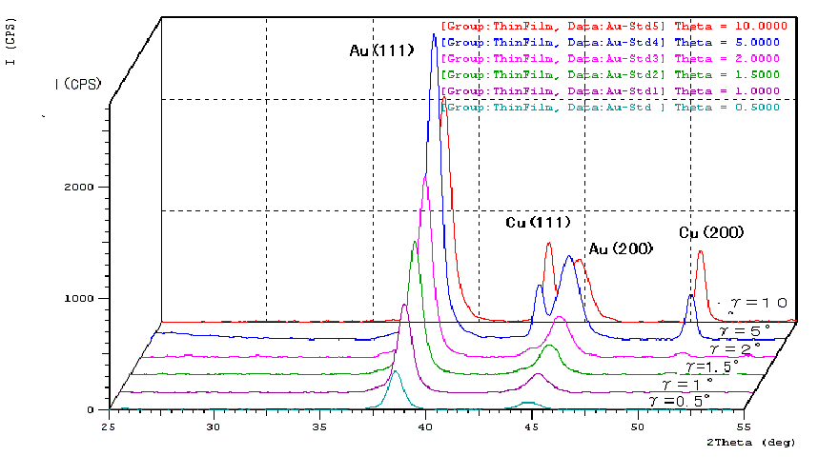
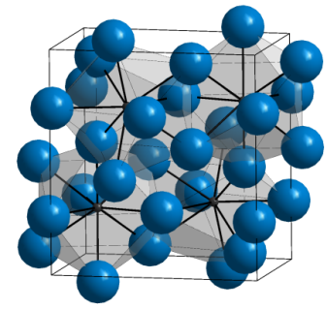
Дифрактометр рентгеновский Shimadzu XRD-7000S (ИФВТ) | Рентгеновский дифрактометр Shimadzu XRD-7000S с вертикальным высокоточным гониометром (ФТИ) | Рентгеновский дифрактометр Shimadzu XRD 7000 (ЭНИН) | Рентгеновский дифрактометр ARLXTRA (ИНК)
Приставка для анализа тонких плёнок; высокотемпературная камера | Приставка малоуглового рассеяния | Приставки для анализа тонких пленок; низкотемпературная (жидкий азот) и высокотемпературная камеры; вращение образца; анализ напряжений, полюсные фигуры | Высокая скорость сканирования

Slide 16
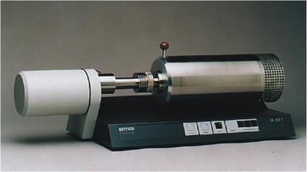
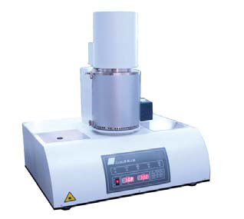
Тепловые измерения
Дилатометрия
измерения расширения или сжатия материала, происходящих в образце в условиях программируемого воздействия температуры
Области применения
Материалы: керамика и стекло, металлы и сплавы,
полимерные композиты
Изучение процессов спекания
Оптимизация процессов отжига
Спекание с контролируемой скоростью (СКС)
Получаемая информация
Линейное термическое расширение
Коэффициент термического расширения (КТР)
Температуры спекания и стадий сжатия
Объемное расширение
Изменение плотности
Определение температур стеклования
Температура размягчения
Температуропроводность и теплопроводность
Получаемая информация
теплопроводность, температуропроводность, удельная теплоемкость

Slide 17
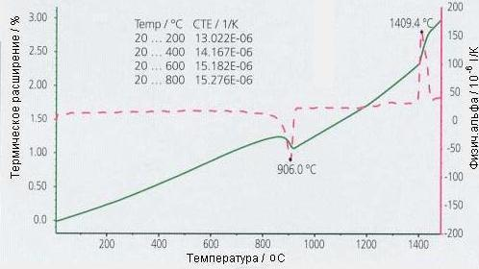
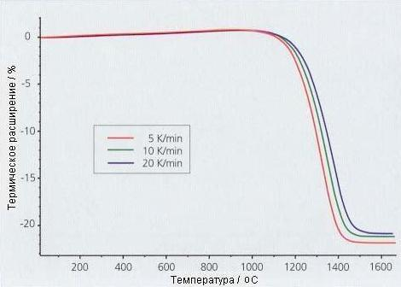
Дилатометрия: примеры применений
Дилатометрия сырца из оксида циркония (стабилизированного иттрием в диапазоне температур от комнатной до 1680°С. Измерения были проведены на воздухе со скоростями нагрева 5, 10 и 20°С/мин. Зависимость между скоростями нагрева и усадкой пробы отчетливо заметна: при меньших скоростях нагрева достигается наибольшая усадка. Такие результаты поставляют ценную информацию для оптимизации технологий изготовления такого рода керамик.
График линейного термического расширения и физического коэффициента термического расширения железа.
При 906°С зарегистрировано сжатие, которое приписывают изменению в кристаллической решетке (bcc → fcc).
Условия: атмосфера – гелий, скорость нагрева 5 °С/мин.

Slide 18
Оборудование для термомеханических исследований и измерений теплоемкости
Дилатометры |  |  | Анализаторы теплопроводности и темперотуропроводности
Вакуумный дилатометр NETZSCH DIL 402 E/7/G-Py (ИФВТ) | Вакуумный дилатометр NETZSCH DIL 402 C/1/4/G (ИНК) | Дилатометр с горизонтальным расположением образца NETZSCH DIL 402 PC (ИФВТ) | ТHB-анализатор теплопровод-ности (ИФВТ) | Анализатор температуро-проводности XFA-500 (ИФВТ)
Температурный диапазон: от 20 до 2400°С Динамическая атмосфера и условия вакуума | Температурный диапазон: от 20 до 1500°С Скорость нагрева и охлаждения: 0,01 -50°С/мин Длина образца – до 50 мм, диаметр образца - до 12 мм | Температурный диапазон: от 20 до 1600°С Скорость нагрева и охлаждения: 0,01 -50°С/мин Измеряемый диапазон: 500/5000 мкм | Температура образца: от -50 до 200°С Теплопроводность 0,02 - 100 Вт/(м*К) Температуро-проводность: 0,05 - 10 мм²/с Удельная теплоемкость: 100 - 5000 кДж/(м³*К) | Диапазон температур: от 25 до 500°С Теплопроводность 0,1 - 2000 Вт/(м*К) Температуро-проводность: 0,01 - 1000 мм²/с

Slide 19
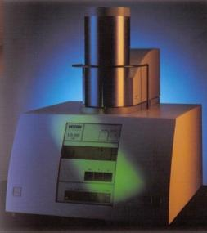
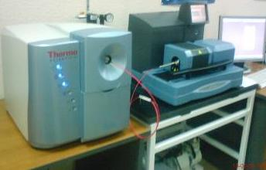
Тепловые измерения
Совмещенные ТГА/ДСК/ДТА анализаторы
позволяют одновременно регистрировать изменения массы образца при нагревании и процессы, сопровождающиеся выделением или поглощением тепла.
Области применения
Керамика и стекло
Металлы и сплавы
Полимеры и полимерные композиты
Органические и неорганические вещества
Сенсоры, катализаторы, сорбенты
Геологические объекты
Угли
Композиционные материалы
Область решаемых задач
Контроль качества материалов
Изучение термической стабильности
Определение тепловых эффектов химических реакций
Определение температуры и энтальпии фазовых переходов
Изучение окислительной стабильности
Определение кристалличности полукристаллических материалов

Slide 20
ДТА/ДСК/ТГ: примеры применений
Изучение окислительной устойчивости материалов.
На рисунке приведены результаты термического анализа полимерной строительной композиции. Определены температуры воспламенения (403^{о}С) и самовоспламенения (493^{о}С)
Максимумы экзо- и эндотермических эффектов Jmi, °С/мг | Jm1 | Jm2 | Jm3 | Jm4 | Jm5
Температуры Tjmi, °C, соответствующие максимумам экзо- и эндотермических эффектов | 107 | 302 | 360 | 403 | 493
Температура возможного воспламенения Tjm3-4, °С | 403
Температура возможного самовоспламенения Tjm5, °С | 493
Изучение процессов формирования Со-содержащего катализатора с одновременной регистрацией масс-спектров выделяющихся газов

Slide 21
Оборудование для дериватографии и калориметрии
ТГ/ДСК/ДТА термоанализатор c масс-спектрометром SDT Q600 (ЦНИО) | Прибор синхронного термического анализа STA 449 C Jupiter со встроенным масс-спектрометром (ИНК) | Термоаналитическая система ДСК/ДТА/ТГ STA 449 F3 Jupiter (ИФВТ) | Сканирующий калориметр DSC Q2000 (ЦНИО)
Диапазон температур : до 1500°С Чувствительность весов : 0.1 мкг Калориметрическая точность/ воспроизводимость: ± 2% Чувствительность ДТА : 0.001°С Диапазон масс - 1-300 а.е.м. | Температурный диапазон: от 20 до 1500°С Разрешение по массе: 0,1 мкг Чувствительность: 0.01°С Максимальная масса образца: 5 г (ТГА) Диапазон масс - 1-300 а.е.м. | Температурный диапазон: от 20 до 2200°С Разрешение по массе: 0,1 мкг Чувствительность: 0.01°С Максимальная масса образца: 5 г (ТГА) | Температурный диапазон - от 20 до 600 °С Калориметрическая воспроизводимость (по In) ±0,05% Калориметрическая точность (по In) ±0,0,5% Динамический диапазон измерения ±500 мкВт
Дополнительно: Контроль атмосферы (N₂, He, воздух) Масс-спектрометр | Дополнительно: Установка импульсного впрыска реакционных газов и жидкостей с ротаметрами и частями подключения Масс-спектрометр

Slide 22
..и много других методов
Электрофизические измерения (осциллографы высокого временного разрешения, многофункциональные измерители электромагнитных параметров).
Измерение изотопного состава веществ, радиационный контроль (спектрометрические комплексы для регистрации и измерения всех видов ионизирующих излучений в широких энергетических диапазонах, портативные приборы для измерения радиационных полей).
Высокопроизводительные вычисления (суперкомпьютерный кластер «Скиф-политех»).
….

Slide 23
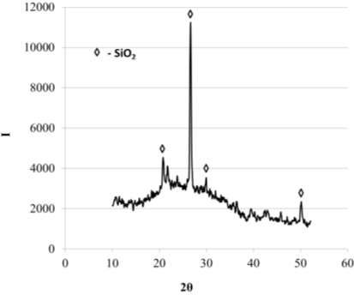
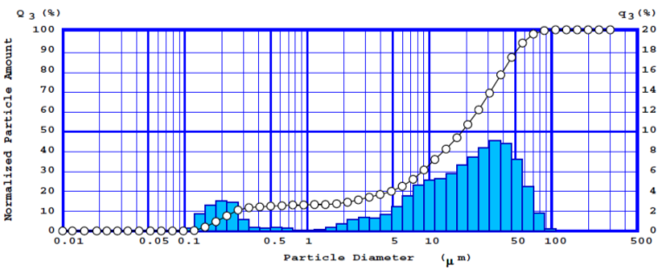
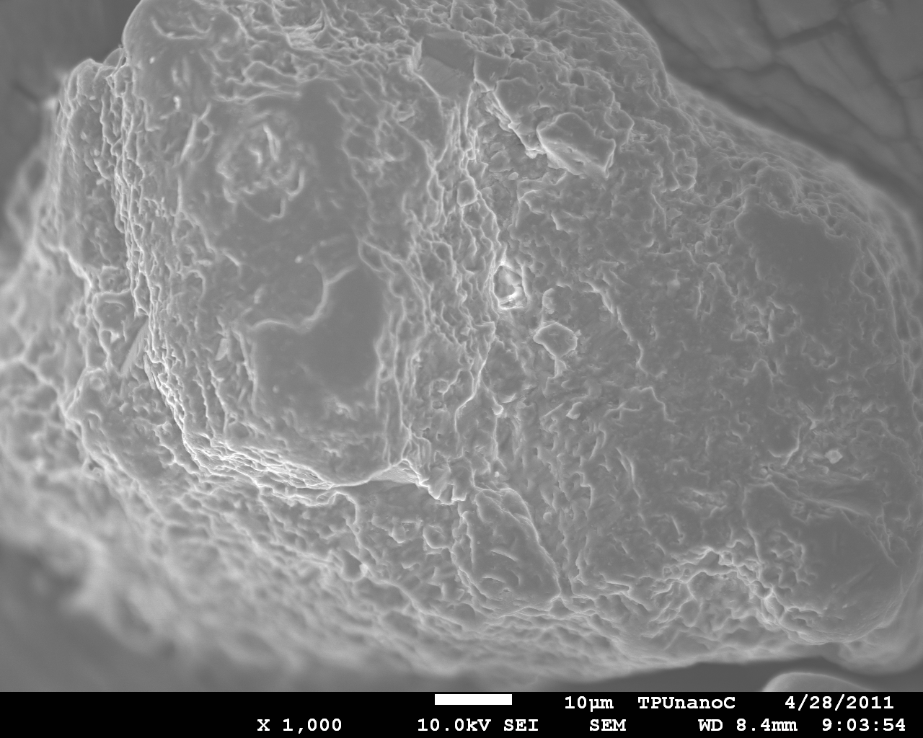
Примеры комплексных исследований
Технологии получения пеностекольных материалов (ПСКМ)
РФА
Определение фазового
состава промежуточного
продукта при получении
ПСКМ
ТГ/ДСК
Исследование процессов силикато- и стеклообразования при
термической обработке сырьевых шихт стекольных, керамических
материалов для выбора оптимальных технологических условий
Определение размера и дефектности
частиц продукта при получении
ПСКМ
РЭМ

Slide 24
Часть 2
Организация системы коллективного пользования ТПУ

Slide 25
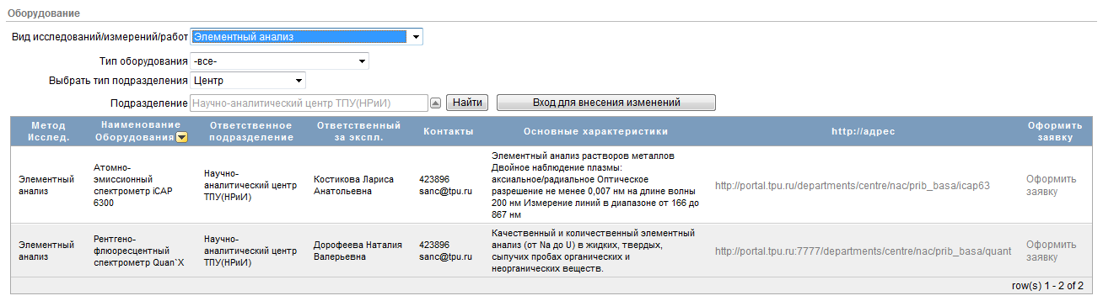
Коллективный доступ, оказание услуг
Согласно Положению об организации сетевого центра коллективного пользования ТПУ:
каждый сотрудник ТПУ, а также обучающийся в ТПУ по программам докторантской, аспирантской и магистерской подготовки имеет право обратиться в любое подразделение ТПУ с заявкой на использование возможностей оборудования подразделения;
проведение исследований в рамках инициативных научных проектов, по программам подготовки докторантов, аспирантов и магистрантов обеспечивается за счет общеуниверситетских средств;
затраты на выполнение работ, проводимых подразделениями ТПУ в рамках договоров и грантов, относятся на соответствующие темы НИОКР.

Slide 26
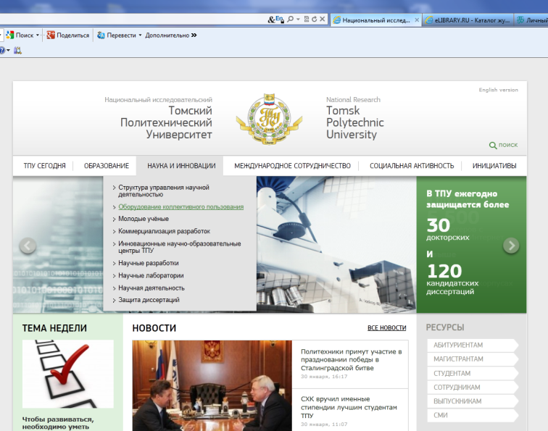
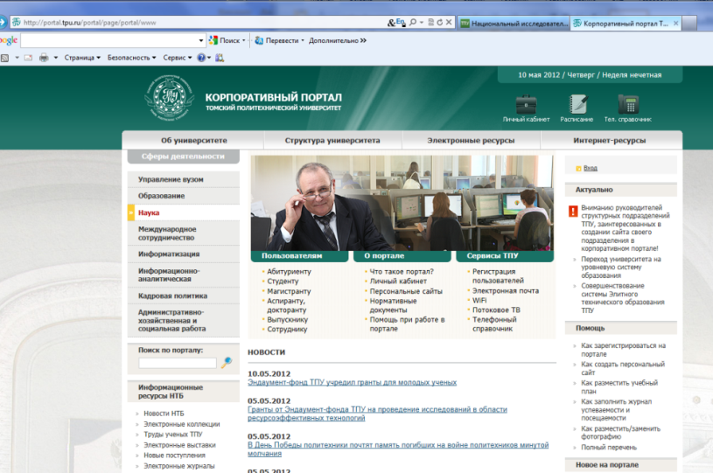
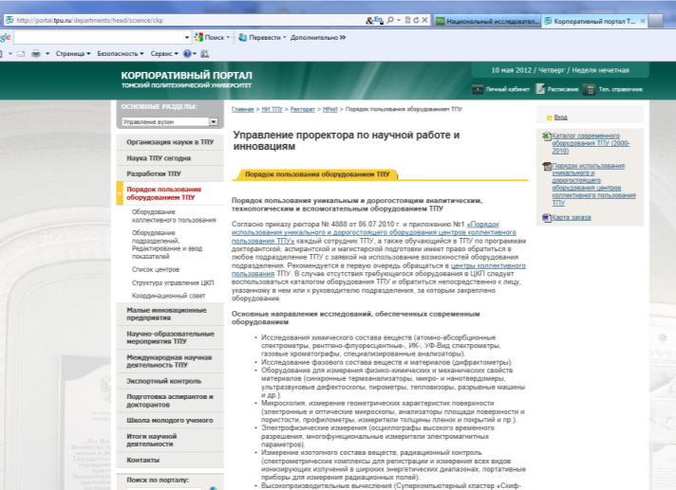
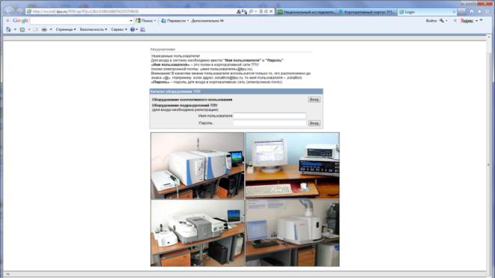
Расположение
Tpu.ru → наука и инновации ↓ оборудование коллективного пользования
ИЛИ
Tpu.ru → корпоративный портал → наука → приборная база научных исследований ТПУ

Slide 27
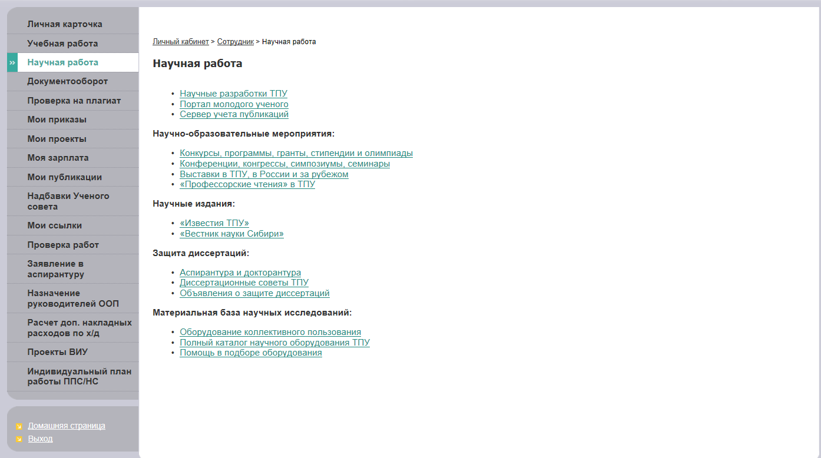
Расположение личный кабинет

Slide 28
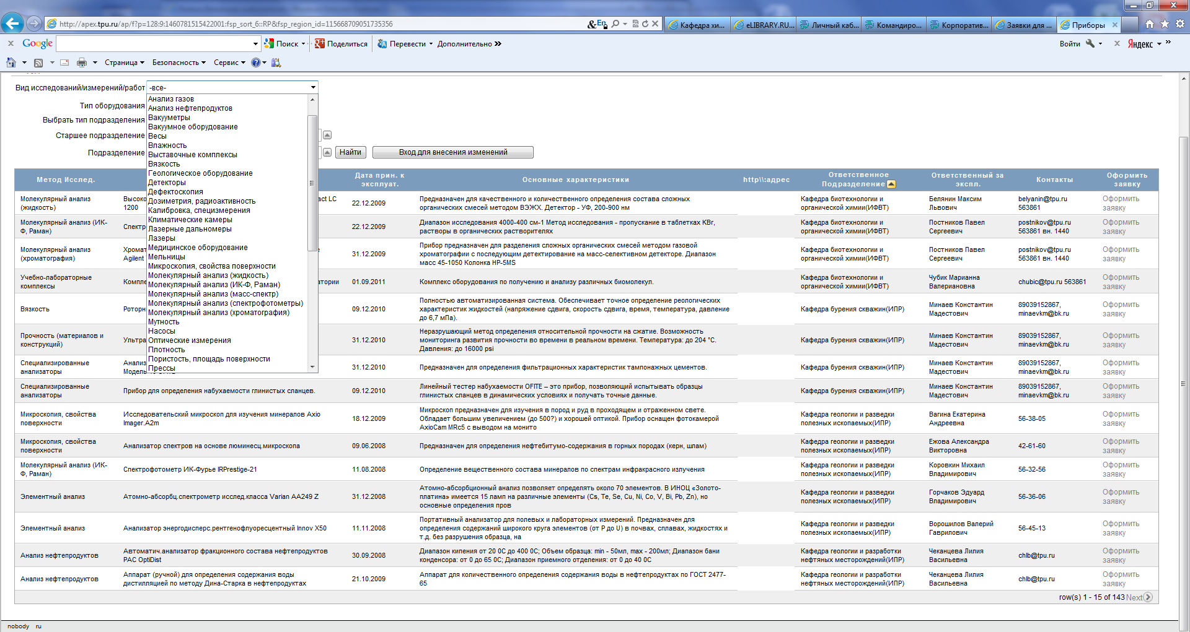
Выбор вида исследования, оборудования, исполнителя

Slide 29
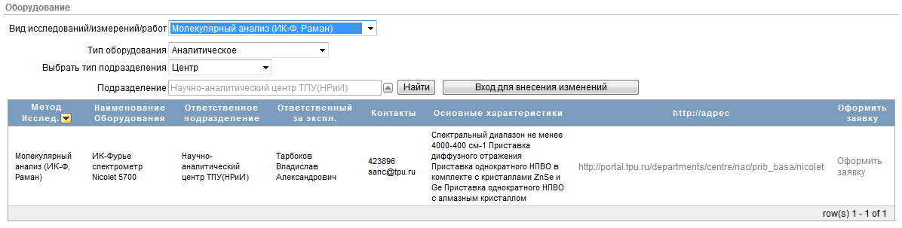
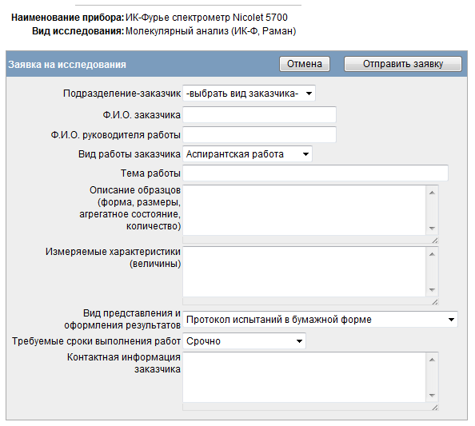
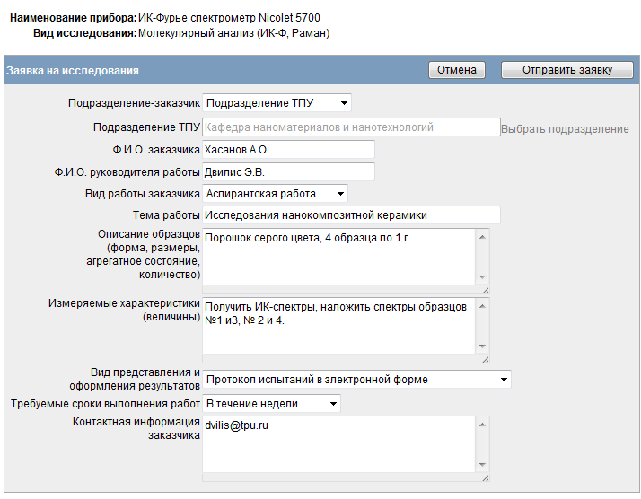
Оформление заявки (заказчик)

Slide 30
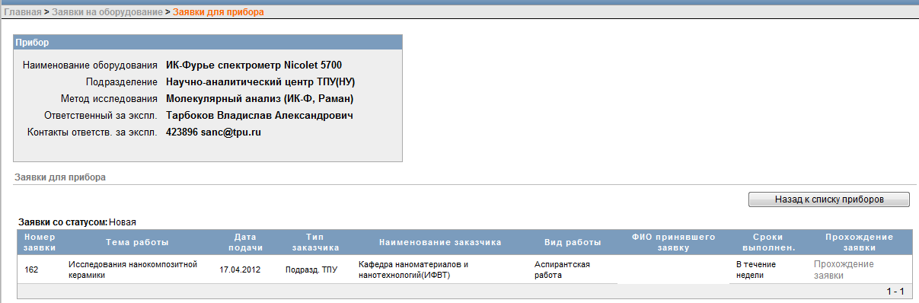
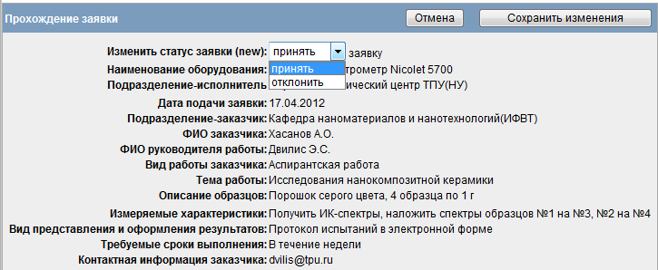
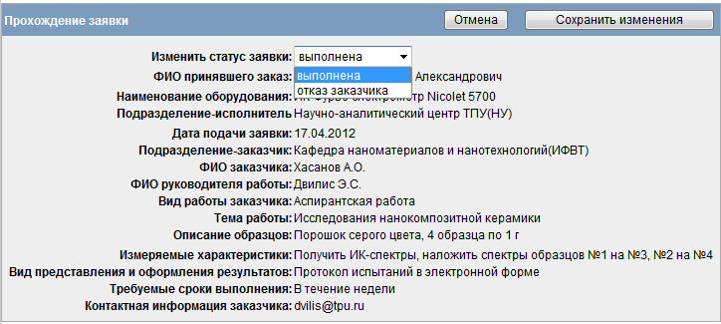
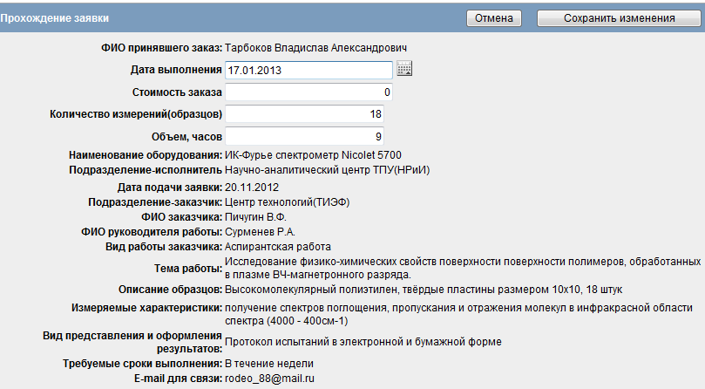
Прохождение заявки (исполнитель)
Выполнение работы

Slide 31
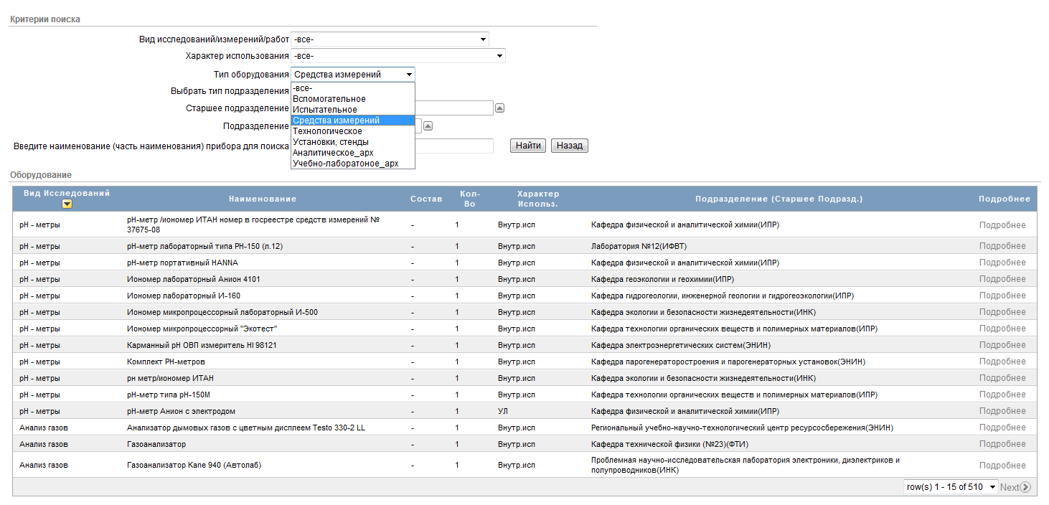
Общий каталог оборудования ТПУ
31
http://oborudovanie.tpu.ru

Slide 32
Курсы для аспирантов (факультатив)
32
Атомно-эмиссионный анализ с индуктивно-связанной плазмой
Определение элементного состава:
вод (питьевых, сточных, природных)
твердых проб (на примере почв)
объектов природного происхождения
Комплексный элементный анализ веществ и материалов
Рентгенофлуоресцентный анализ (обзорный, полуколичественный анализ).
Атомно-эмиссионный анализ с индуктивно-связанной плазмой.
Анализ C, H, N, S.
Хроматографический анализ
Основы газовой хроматографии. Хроматографический метод анализа загрязняющих веществ в природных и питьевых водах. Способы селективного выделения и концентрирования органических веществ из природных объектов.
Проведение работ по разработанным программам.
Разработка обучающих программ на оборудовании на базе ЦНИО (по запросам).
Постановка анализа объектов по темам диссертационных работ.

Slide 33
Полезные ссылки: okp.tpu.ru oborudovanie.tpu.ru личный кабинет → научная работа portal.tpu.ru → /поиск/ «Аккредитованные лаборатории» тел. (3822) 606 258 e-mail: sanc@tpu.ru
33

